Slide 1
MDB 5000 Movie Dataset
방솔찬

Slide 2
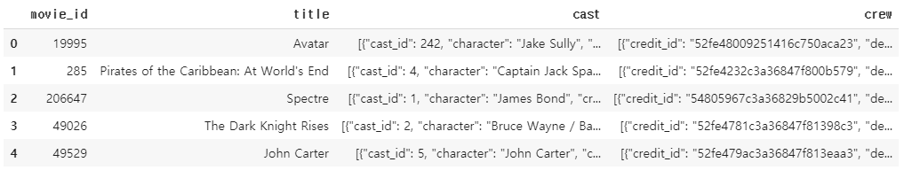
4803 data*4 feature
Cast: 주연배우와 조연배우의 이름
Crew:감독, 편집자, 작곡가, 작가 등의 이름

Slide 3
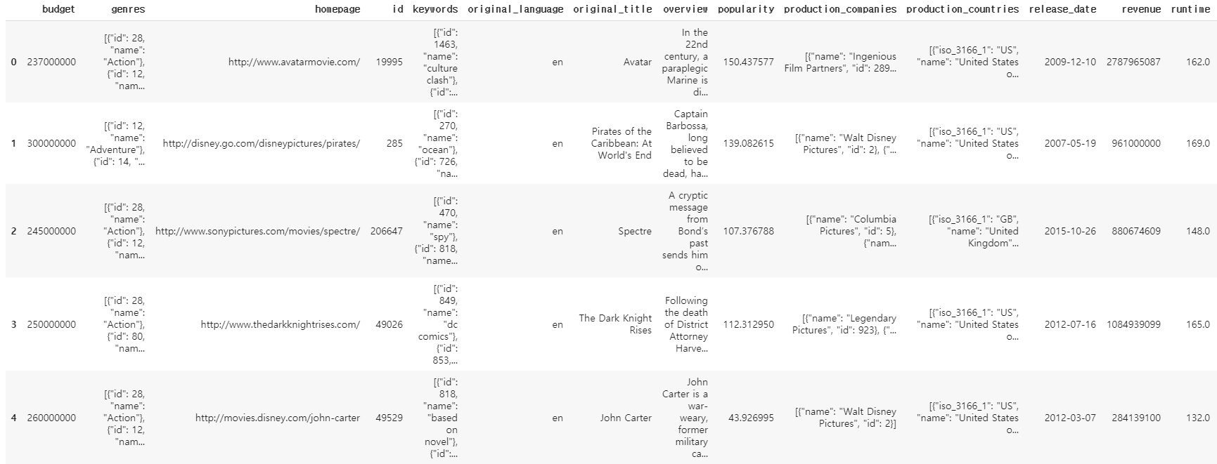
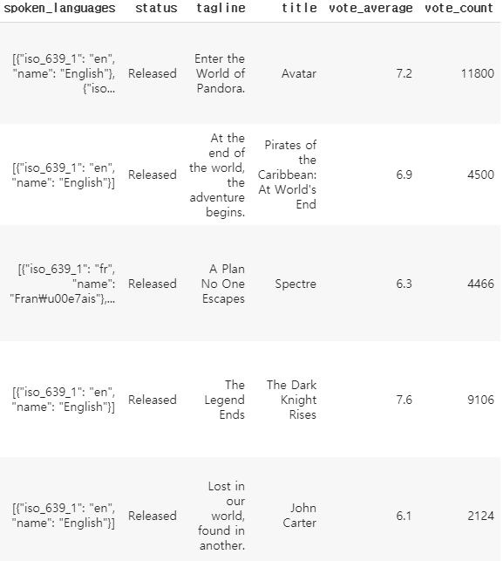
4803 data*20 feature
Keyward:동영상과 관련된 키워드
Overview: 영화에 대한 설명
Vote_average:시청률
Vote_count:받은 표의 개수

Slide 4
Recommender Systems
Demographic Filtering -인구 통계학적 관점에서 더 인기가 많고 평론가들로부터 호평을 받은 영화들은 평균 관객들에게 호감을 받을 확률이 높다. 그러나 너무 단순하다
Content based filtering - 이 시스템은 영화의 장르, 감독,설명, 배우 등과 같은 항목 메타데이터를 종합하여 추천한다. 만약 어떤 사람이 특정 아이템을 좋아한다면 그 또한 그것과 비슷한 아이템을 좋아할 것이다.
Collaborative filtering – 이 시스템은 유사한 관심사를 가진 사람과 일치하며 이 일치에 근거한 권장사항을 제공한다. CF는 컨텐츠 기반 메타데이터와 같은 항목을 필요로 하지 않는다.

Slide 5
Demographic Filtering
우리는 영화를 등급을 매길 지표 필요
모든 영화의 등급점수 계산
점수 정렬하고 사용자들에게 가장 좋은 등급의 영화 추천

Slide 6
IMDB의 Rating system
Weight rating=(v/(v+m)*R)+(m/(v+m)*C)
V=영화 투표수
M=min 투표수
R=영화 평균점수(시청률)
C=전체 영화의 평균 투표수

Slide 7
Content based filtering
overview, cast, crew, keyword, tagline를 사용해서 추천
만약 어떤 사람이 특정 아이템을 좋아한다면 그 또한 그것과 비슷한 아이템을 좋아할 것이다.

Slide 8
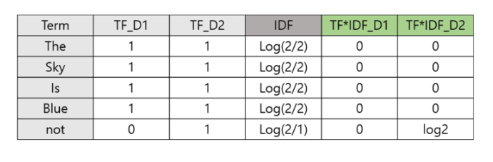
TF-IDF(term frequency-inverse document frequency)
Text Vectorization
TF-IDF= (단어 빈도=단어가 문서에 나오는 빈도) * (역문서빈도=전체 문서에서 특정단어가 나온 문서의 빈도)
즉 포함되어 있는 단어의 중요성에 따라 그 단어와 문서의 연관성 계산한다
TF=(특정 단어가 나온수/전체단어) IDF=(1+log(전체 문서의 수/특정 단어를 포함하는 문서의 수))

